Slide 1
Делать добрые дела просто!
В гостях у Строгоновой В.Д.

Slide 2
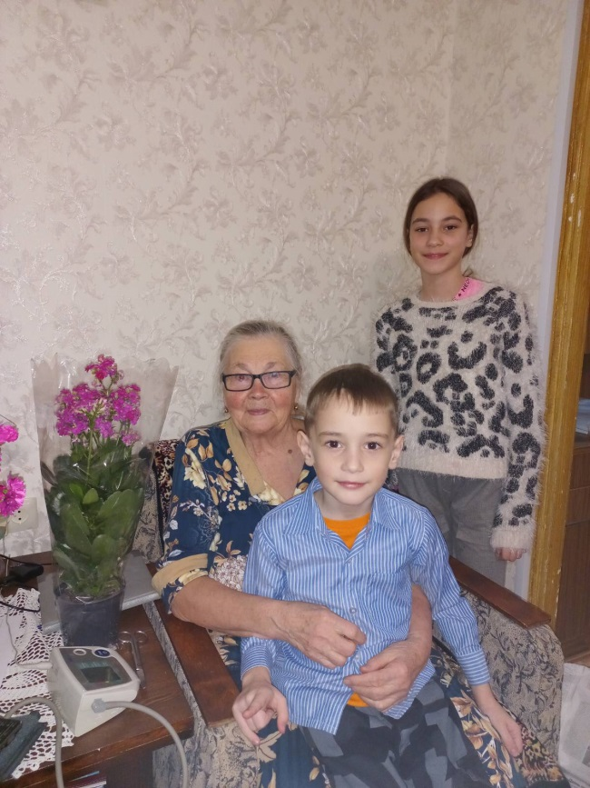
Радушный приём

Slide 3
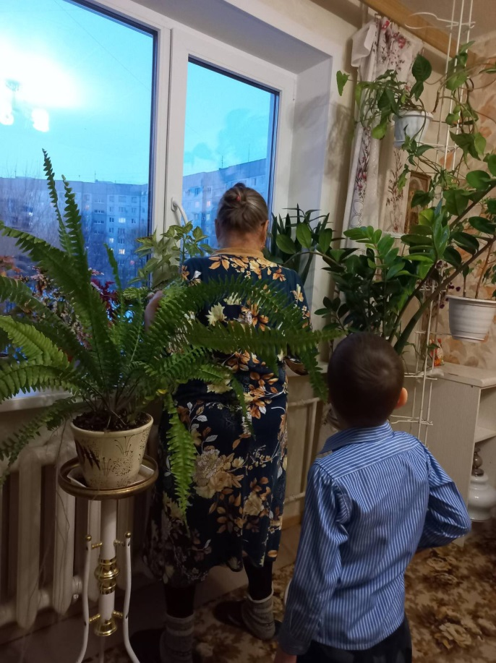
Маленький ботанический сад

Slide 4
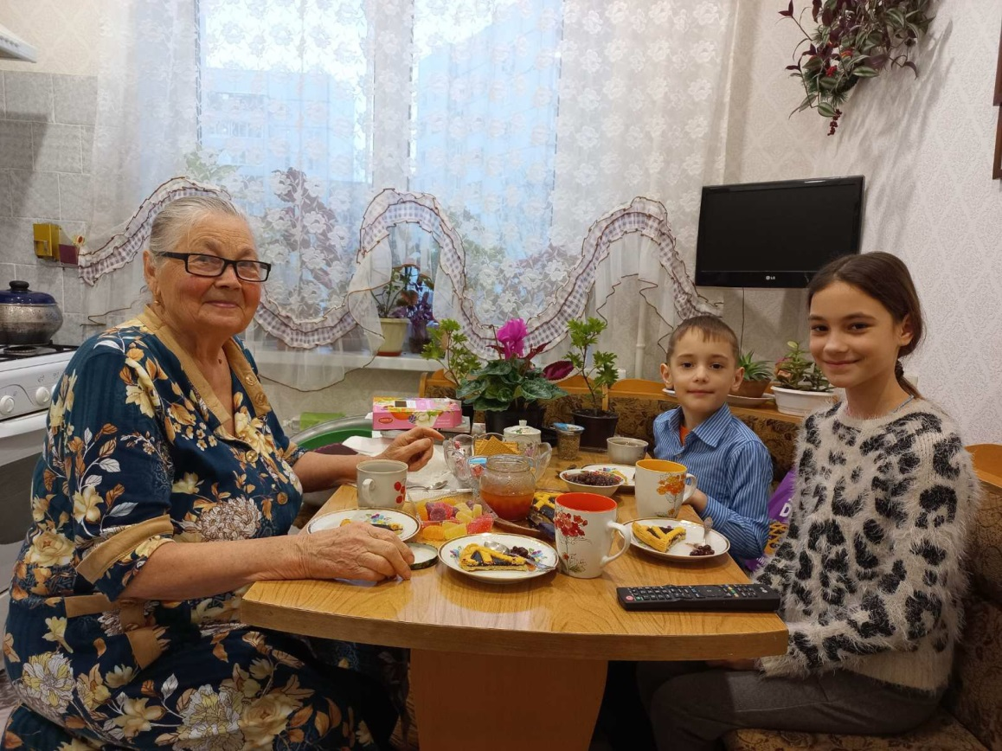
За пирогом и чаем и мы не подкачаем

